Slide 1
Python期中報告
組員：林湘縈、王郁婷、許雅涵、張映萱
指導教授：蕭漢威 教授

Slide 2
使用套件
檔案介紹
DEMO

Slide 3
使用套件

Slide 4
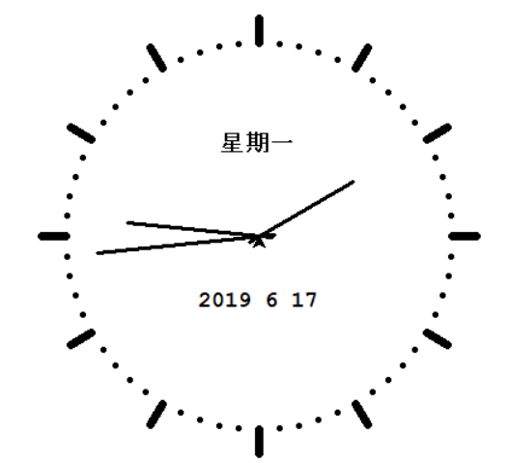
主要套件Turtle
烏龜繪圖 (Turtle graphics) 是一個向量繪圖技術。
海龜繪圖屬性：
位置、方向、畫筆(畫筆的屬性，顏色、畫線的寬度)
t.goto(10,10)，方向
t.speed(0)，速度
t.pensize(4)，畫筆的寬度
t.color((255,155,192),“pink”)，畫筆的顏色

Slide 5
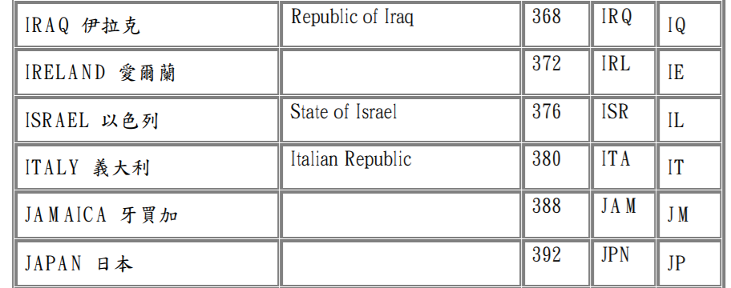
套件PYTZ
時區的轉換
把格林威治時間加上當地時區，就得到當地時間
可以根據國家代碼查詢這個國家的所有時區
pytz.timezone(pytz.country_timezones(’國家’)[0])

Slide 6
套件OS
Python OS 提供了相關python函數來導航、創建、刪除和修改文件和文件夾。
os.system()：運行shell命令，os.system(‘final_1.py’) 開啟 final_1.py。

Slide 7
套件datetime、pygame
datetime.now()，現在時間。
pygame.mixer.music.load(“test.mp3”)
，音樂添加。
pygame.mixer.music.play(loops=0, start=4.0)
，定時。

Slide 8
檔案介紹

Slide 9
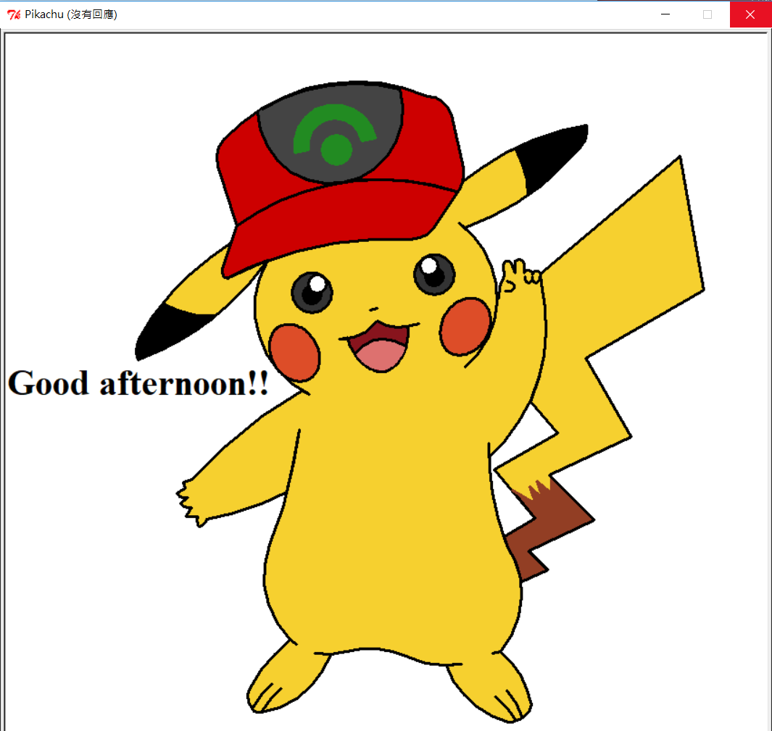
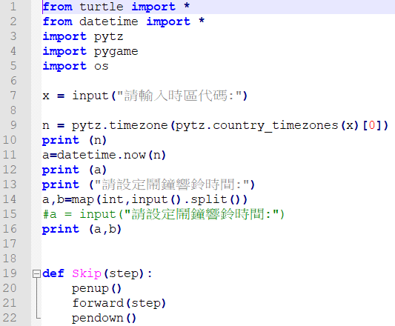
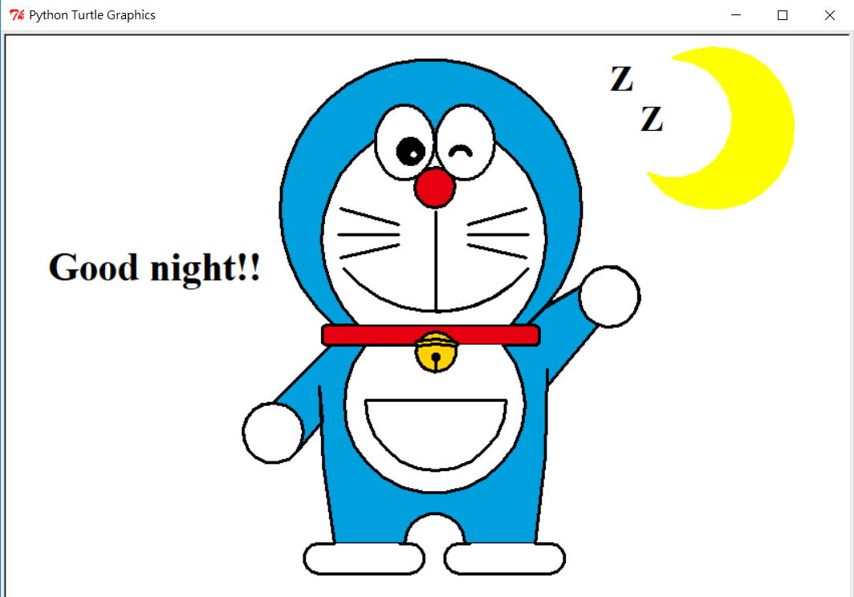
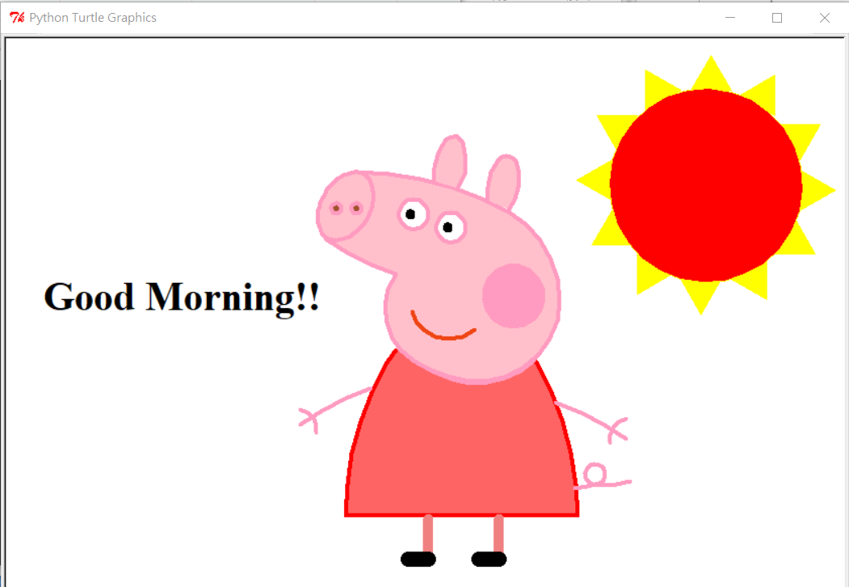
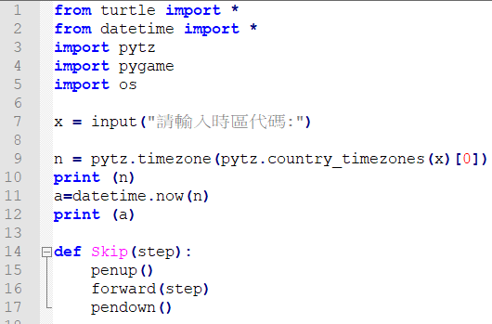
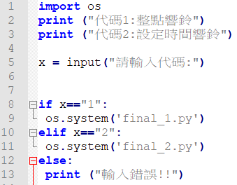
檔案介紹
final_0.py
final_1.py
final_2.py
pig.py
pikachu.py
doramon.py
test.mp3

Slide 10
DEMO

